Slide 1
250425 실험 결과

Slide 2
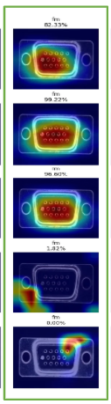
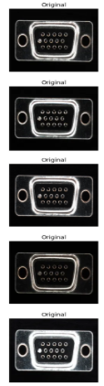
연구 진행 상황
GradCAM 사용 유무
Source domain 에서 Pretrained 된 모델로 얻은 CAM map 은 domain shift 상황에서 정확하지 않은 경우가 많음
따라서 forward 된 모델로 cam map 을 얻는 방안 고민중
1) 메모리 문제 존재
2) Grad CAM 또한 모델의 forward / backward 간 gradient 변화량을 이용하여 attention map 을 얻기 때문에 메인 모델의 forward -- (Grad CAM 을 얻기 위한 forward / backward) -- 메인 모델의 backward 를 하면 기울기 변화에 영향을 줄 위험이 있을 수 있음

Slide 3
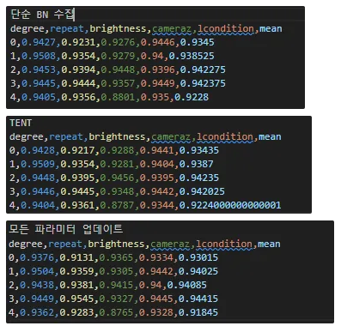
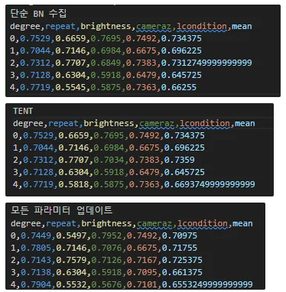
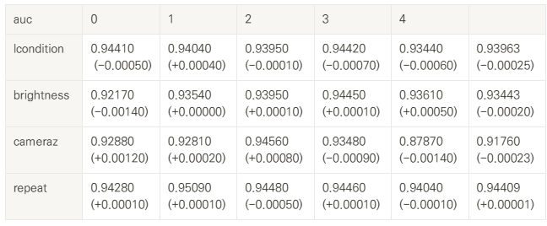
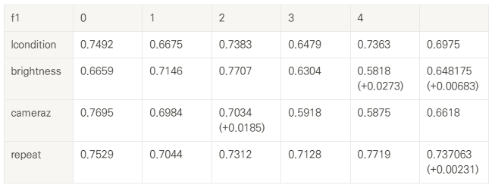
연구 진행 상황
Batch size 32 일 때 BN vs TENT vs TENT-Full 성능 비교
단순 BN 수집 vs TENT vs TENT full 의 성능 비교 (1번 실험)
단순 BN 수집과 비교했을 때 TENT (BN) 의 성능 (5번 반복 실험)
Notes:
이 정도면 같다고 봐도 될지…

Slide 4
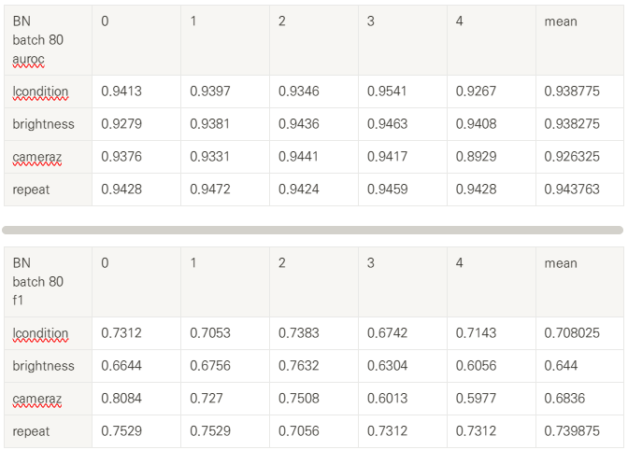
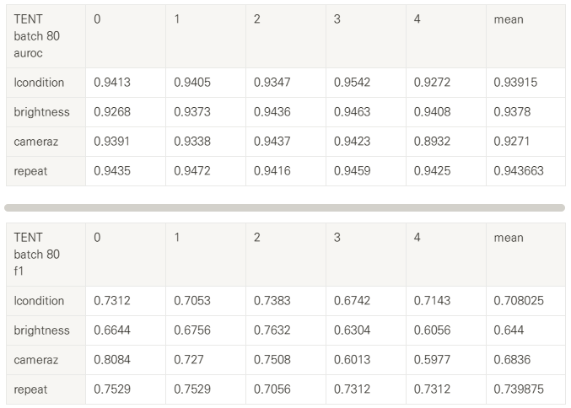
연구 진행 상황
Batch size 80 일 때 성능 비교
배치 사이즈 80 으로 진행한 단순 BN 조정
배치 사이즈 80 으로 진행한 TENT
Auroc 도 대부분 비슷하며, f1 의 값은 차이 없음

Slide 5
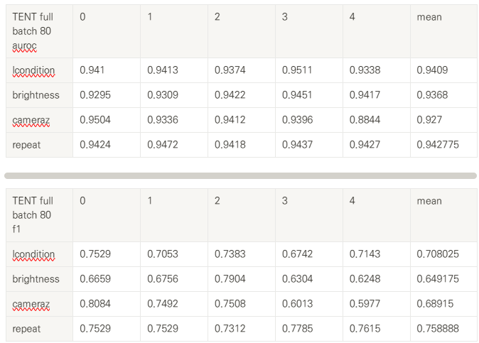
연구 진행 상황
Batch size 80 일 때 성능 비교
배치 사이즈 80 으로 진행한 TENT
배치 사이즈 80 으로 진행한 TENT full parameter update
TENT 에 비해 성능이 감소하기도 증가하기도 함
Brightness 와 cameraz 의 감소 정도에 비해 lcondition 의 증가 정도가 미미하여 이 결과로만 봤을 때 BN 업데이트만 사용하는 것이 좋아보이기는 함
다만 BN 만으로는 큰 변화가 없어 성능 증감 정도가 미미할 것으로 예상 -> Full parameter 를 업데이트 하되, EMA 방식의 업데이트 등 기존 파라미터 정보 유지하는 방법 도입중

Slide 6
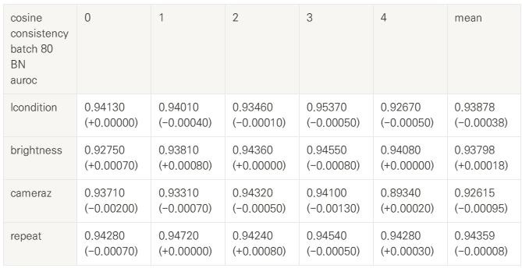
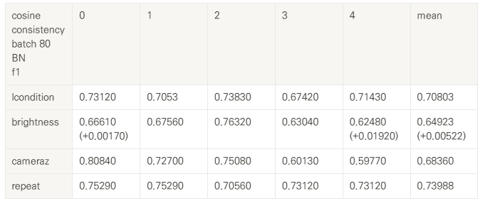
Cosine similarity loss 를 이용하여 같은 pseudo label 끼리 feature consisntency
배치 사이즈 80 으로 진행 / BN layer 만 업데이트
변화량이 극소량

Slide 7
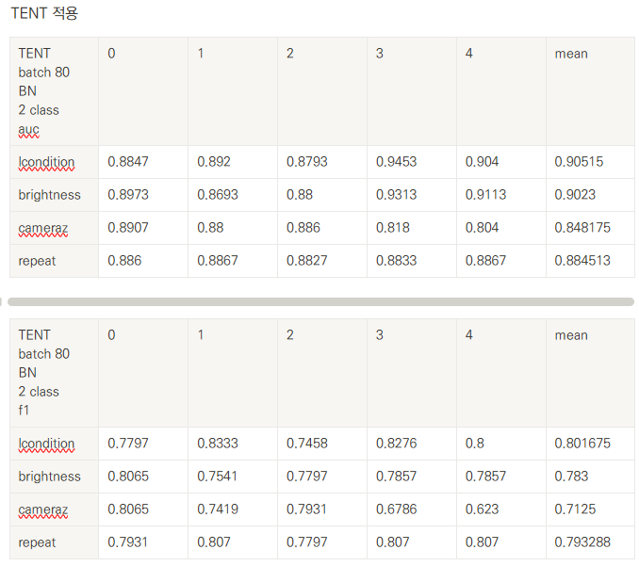
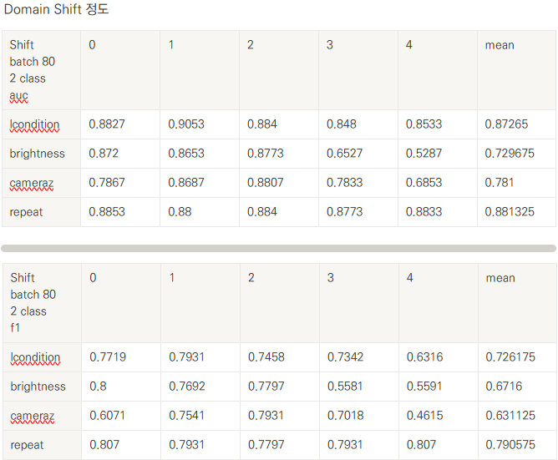
추후 연구 방향
2 class task 로 전환

Slide 8
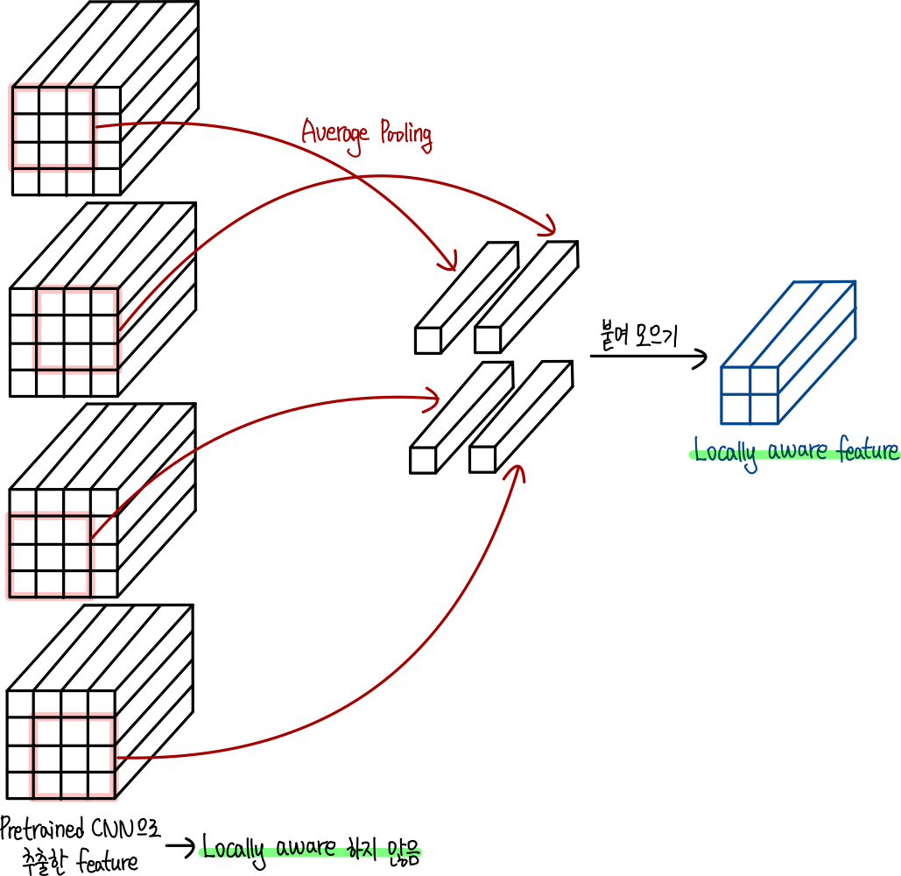
추후 연구 방향
PatchCore 를 이용한 feature alignment
MVTec 의 anomaly detection 문제를 해결하기 위한 비지도 학습 기반 알고리즘
정상 이미지에서 locally aware 한 국소 패치 수준의 특징을 이용하여 이상 탐지
CNN 으로 feature map 추출. Average pooling 을 사용하여 주변부 정보를 고려한 locally aware 한 패치 생성
주로 사용하는 high level feature 대신, mid level feature (layer 2, 3) 사용 high level feature 는 위치 정보가 많이 사라져 있다고 주장 (+ 지나치게 imagenet 을 위해 특화된 정보라고 주장)
Coreset 을 통해 선택된 주요 patch feature 을 memory bank 에 추가
Memory bank 에 있는 feature 들과의 거리를 통해 anomaly score 계산
Notes:
너무 복잡해지는 것 같아서 살짝 걱정…
그렇지만 기여점을 미세한 클래스 특징에 특화된 업데이트로 할거면 뭔가 이런 방식을 접목해야 성능.. 은 모르겟고 말이 되지 않나 생각해서

Slide 9
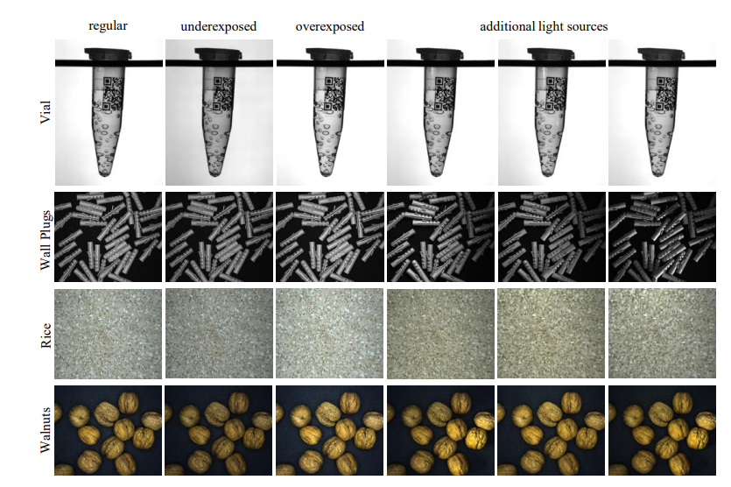
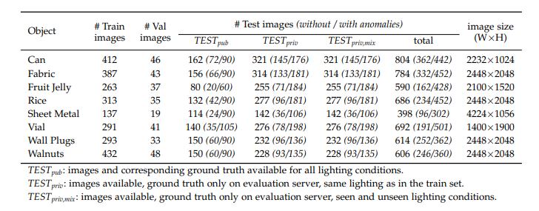
MVTEC AD2 데이터셋 분석
상당한 고화질의 이미지
Test Priv & Test Priv,Mix 는 라벨이 없기에 사용할 수 없음(챌린지 용)
Test Pub에는 15개의 불량 이미지 * 6 혹은 4 개의 타겟 도메인이 존재(regular(소스도메인), overexposed, underexposed, shift 1~3 )
-> 상당히 큰 클래스 불균형을 가짐
같은 인스턴스에 도메인만 바뀐 데이터셋이기에 현재 상황에선 supervised로 전환하여 실험을 진행할 수는 없음

Slide 10
초록
제목
미세 결함 탐지를 위한 테스트 시점 모델 적응 전략
도메인 변화 환경에서의 미세 결함 인식을 위한 테스트 시점 적응 기법 탐색
Test-time Domain Adaptation for Fine-grained Defect Classification under Product Line Environment Shift
생산 라인 환경 변화가 존재하는 상황에서의 미세 결함 분류를 위한 테스트 단계 도메인 적응
초록
딥러닝 모델은 학습 시와 테스트 시의 분포가 상이할 경우 성능 저하를 겪는 도메인 변화 문제에 취약하다. 이러한 문제점을 완화하기 위한 여러 방법론들 중, 학습 데이터에 재접근하지 않고 테스트 시점에서 데이터에 맞추어 모델을 적응시키는 테스트 시점 적응 방식이 주목받고 있다. 본 연구는 특히 제조 환경의 결함처럼 미세한 클래스 구분이 요구되는 상황에 집중하여, 이에 적합한 적응 전략을 제안한다. 기존 테스트 시점 적응 기법들과의 성능 비교 실험을 통해 다양한 도메인 변화 환경에서의 적용 가능성과 우수성을 입증한다.
(제조업에서) 딥러닝 기반 결함 분류 모델을 다른 생산 라인에 적용하면, 환경 변화로 인해 미세한 결함 정보가 손실되어 성능이 크게 저하된다. 이를 방지하려면 각 라인마다 모델을 구축해야 하지만, 비용이 크다는 현실적인 한계가 있다. 따라서 새로운 라인에서 수집한 라벨 없는 이미지를 활용해, 기존 모델을 해당 라인의 환경에 맞게 적응시킬 수 있는 방법이 필요하다. 본 연구는 미세한 결함 구분이 요구되는 상황에 초점을 맞춰 이에 적합한 테스트 단계에서의 비지도 도메인 적응 방법을 제안하며, 국내 제조업체의 실제 데이터셋을 통해 성능을 검증하였다.
Gradient Accumulation + (2) Mixed Precision

